Slide 1
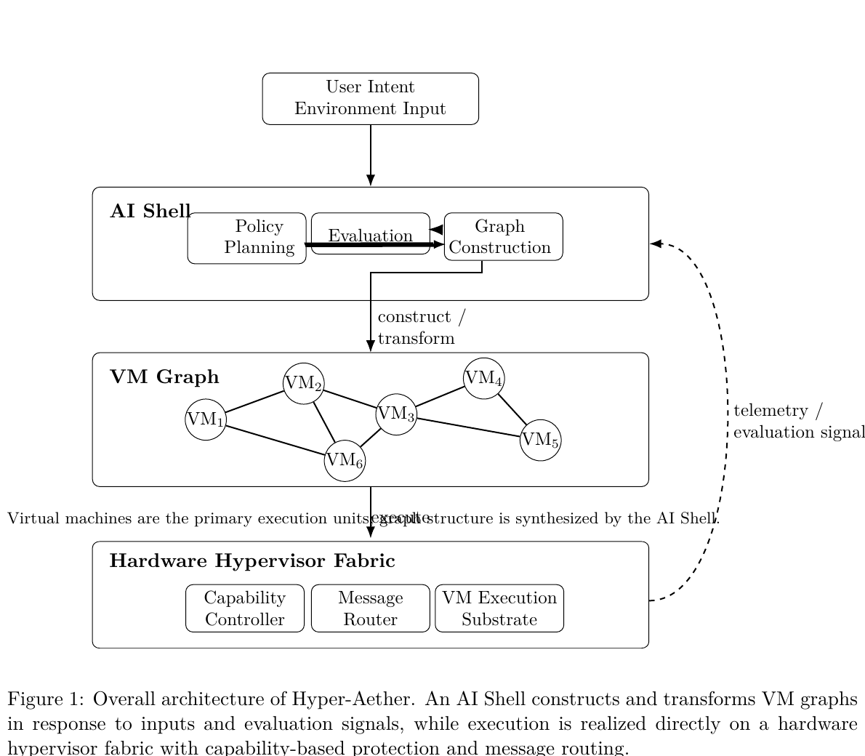
Hyper-Aether を図で理解する
AIがコンピュータの構造そのものを組み替えながら計算する
「AI-native computing architecture」の概念整理
元論文の図をそのまま掲載し、日本語で要点を解説
キーワード
VM graph
AI Shell
意味の形成
動的な再構成
Notes:
[Sources] - Uploaded PDF: Hyper-Aether2026-07.pdf (architecture figure and claims) /mnt/data/HyperAether2026-07.pdf

Slide 2
1. Hyper-Aetherとは何か
overview
ひとことで言うと
AIがその場でVMのつながり方を設計し、最適な計算構造へ作り替えていくアーキテクチャ
論文では、AI Shell が入力と評価信号を受け取り、VMグラフを構築・変形し、ハードウェア側で直接実行すると説明される。
OSの上でアプリを動かすのでなく、VM群そのものを計算単位にする
AI Shell が構造を設計し、実行結果を見てまた組み替える
保護・仮想化・ルーティングをハードウェア寄りに統合する
Notes:
[Sources] - Uploaded PDF: Hyper-Aether2026-07.pdf, Figure 1 and architectural description /mnt/data/HyperAether2026-07.pdf

Slide 3
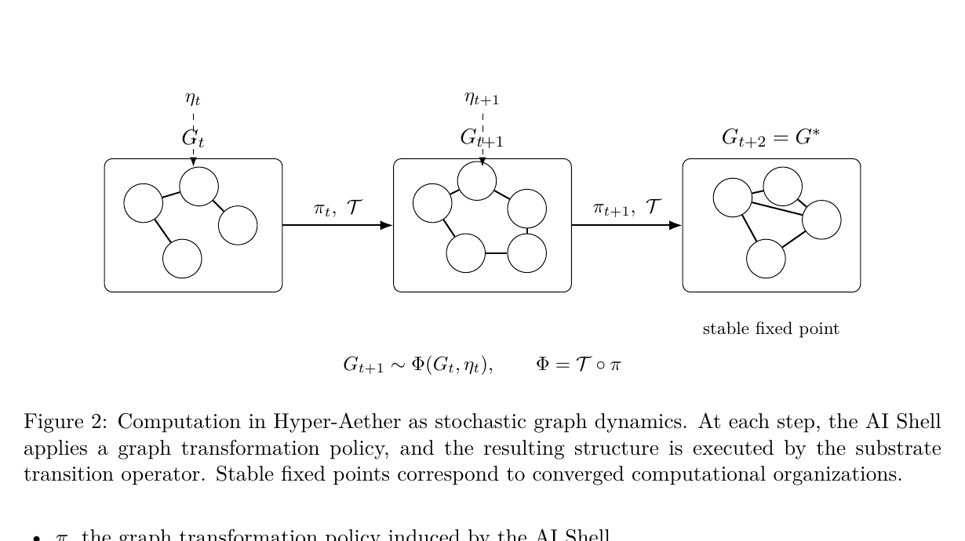
2. 従来型との違い
from static execution to graph evolution
従来のコンピュータ
Hyper-Aether
プログラムを書く
OSが資源を管理
CPUが命令列を順番に実行
構造は基本的に固定
計算 = 命令処理ではなく、
グラフ構造が次の構造へ変わること
論文では Gt+1 = T o π (Gt) として、AI Shell の方策と基盤側の遷移の合成で表現している。
Notes:
[Sources] - Uploaded PDF: Hyper-Aether2026-07.pdf, Figure 2 and computation-as-graph-dynamics explanation /mnt/data/HyperAether2026-07.pdf

Slide 4
3. AI Shell は何をしているのか
control loop
AI Shell の役割
入力やユーザー意図を受け取る
どんなVMを何個つくるか決める
VM同士の接続関係を張り替える
実行結果を評価し、次の構造へ反映する
execute
つまり「AIがアプリを使う」のではなく、
AIがシステム構造そのものをオーケストレーションする。
Notes:
[Sources] - Uploaded PDF: Hyper-Aether2026-07.pdf, Figure 1 labels AI Shell / policy planning / evaluation / graph construction /mnt/data/HyperAether2026-07.pdf

Slide 5
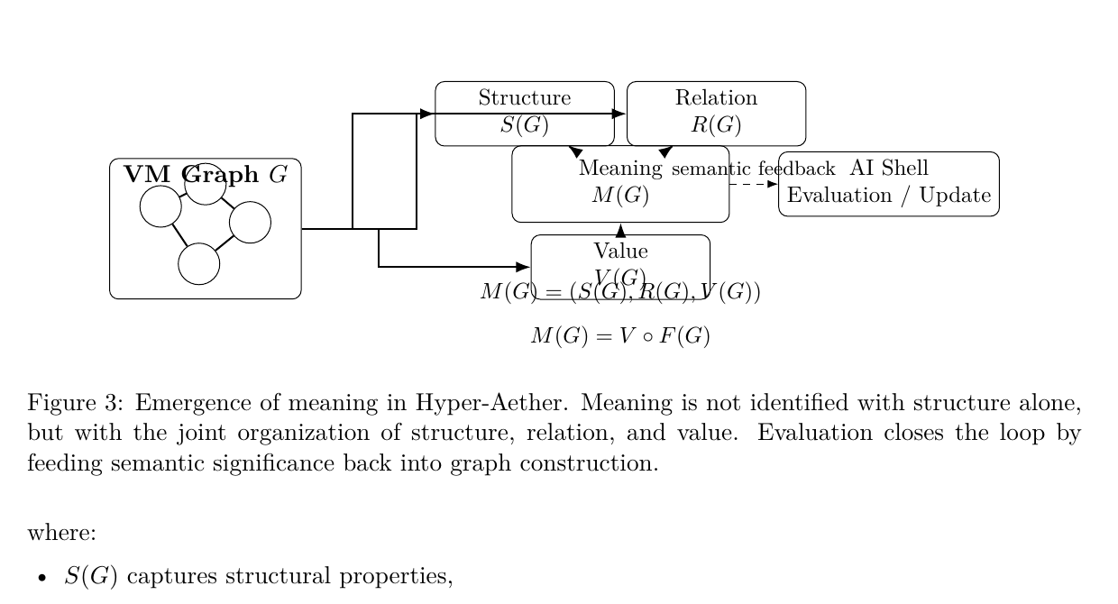
4. 「意味」はどう生まれるのか
structure - relation - value
論文の重要な主張
計算は単なる状態遷移ではなく、「意味ある構造」を評価し続ける過程である
Structure: どんな構造を持つか
Relation: 要素同士がどう関係するか
Value: その構造にどんな価値があるか
意味 = 構造 + 関係 + 評価
評価結果が再びAI Shellへ戻る
Notes:
[Sources] - Uploaded PDF: Hyper-Aether2026-07.pdf, Figure 3 and semantics definition M(G)=(S(G),R(G),V(G)) /mnt/data/HyperAether2026-07.pdf

Slide 6
5. 何が新しいのか
takeaways
メリット
難しさ
まとめ
AIと実行基盤が一体化する
動的・適応的な構造探索ができる
VM単位で分離しやすく、安全性を設計しやすい
分散実行やエージェント制御と相性がよい
ハードウェア実装が複雑
グラフ変形まで含めた検証が難しい
価値関数をどう定義するかが本質課題
論文段階で、試作と実証は今後の課題
Hyper-Aether は、
「プログラムを実行する機械」から
「意味ある構造を形成する機械」へ
計算観を拡張する提案。
特に AGI / agentic systems / semantic orchestration の土台として読むとわかりやすい。
Notes:
[Sources] - Uploaded PDF: Hyper-Aether2026-07.pdf, advantages, limitations, and conclusion sections /mnt/data/HyperAether2026-07.pdf

